Slide 1
第三讲
本讲内容：
综合问题解题方法
换面法
复习：(P.115-125)
下讲内容：(P.135-149)
平面立体
曲面立体
倾斜曲面立体
作业：
P.13: 1,3,5
P.14: 7,8,12
P.16: 1,2
P.17: 5
提示：
本次作业下周四（10.12）中午13:00之前提交。
下周一上课地点：李兆基科技大楼A302-2，内容：计算机辅助绘图 AutoCAD

Slide 2
以往知识小结
1 点线面的投影特性
1.1 点的投影特性
内容：方位关系，注意W和H面投影之间的对应关系
1.2 直线的投影特性
内容：积聚、实形和类似，对特殊位置直线要敏感。
问题：实长和夹角，点与直线位置关系，
两直线位置关系（平行、相交、交叉）。
1.3 平面的投影特性
内容：积聚、实形和类似，对特殊位置平面要敏感。
问题：在平面上做直线，在平面上做点。

Slide 3
2 几何元素的相对位置关系
2.1 平行
内容：线面平行，面面平行。
问题：做平行于平面的直线，做平行于平面的平面。
2.2 相交
内容：直线和平面相交，平面和平面相交，特殊位置讨论。
问题：交点和可见性，交线和可见性，注意重叠部分。
2.3 垂直
内容：直角定理及推论，直线和平面，平面与平面。
问题：过点做直线垂直于已知平面，点到面的距离，
过点做直线与已知直线垂直相交。

Slide 4
第三章 几何元素间的相对位置
§3.6 相对位置综合问题
1. 定位问题：确定点线面的从属、平行、相交、垂直等关系。
2. 度量问题：求距离、角度、线段实长及平面实形、轨迹等。
要求：点、线、面的基本知识及相互关系应熟练掌握。
解决综合问题的一般过程：
投影分析
空间分析
确定方法
投影作图
根据已知条件，明确空间关系。
运用形象思维，建立空间模型。
描述问题在平面
解决问题在空间
应用迁移思维，确定具体步骤。
利用图形语言，表达思维结果。

Slide 5
例：求已知直线与平面的夹角的实际大小。
先求得MK、
KL、ML的实长
M
L
❑
M
K
d'
n'
N
b'
l‘
k‘
L
•
m‘
2‘
P
K
θ
a'
1‘
步骤：
求MN与△ABC的交点K (求交)
c'
b
过M作MD  △ABC
求 MD与 △ABC的交点L (求交)
1
m
k
求MKL(△MKL)的实形即 
(分别求出MK、ML、KL的实长)
2
c
l
a
n
P_{H}
•
d

Slide 6
例：求已知直线与平面的夹角的实际大小。
步骤：
过M作MD  △ABC
d'
e‘
n'
b'
求NMD(△MND)的实形
•
m‘
2‘
NMD的余角即为
a'
1‘
c'
D
E
b
❑
❑
1
M
N
M
N
m
2
c
需求得MN、
ND、MD的实长
求画水平线NE，
再求MN、ME的实长
e
•
a
n
d

Slide 7
2-4-5 试检查空间点Ａ绕 M-N 轴（正平线）旋转时会不会与平面 BCDE 相碰撞（作图说明）。
c’
m’
b’
a’
n’
d’
e’
e
d
a
m
n
b
c

Slide 8
空间分析
平面内圆弧是否与直线相交？
比较AB和BC的长度。
M
E
方法和步骤
Q
P
1. 过A点作垂直于MN的平面Q。
A
2. 作平面Q与P的交线EF。
C
B
3. 作平面Q与MN的交点B。
4. 求AB的实长。
F
5. 过B点作EF的垂直面。
N
6. 求EF与垂直面的交点C。
7. 求BC的实长。
8. 比较判断。

Slide 9
第四章 投影变换
主 要 内 容
问题的提出
投影变换的原则
点的投影变换规律
四个基本作图问题
综合应用实例

Slide 10

4.1 问题的提出
定位问题
度量问题
当几何元素相对于投影面处于特殊位置
时，其投影往往能直接反映交点、交线
的位置或图形实形、线段实长。

Slide 11

几何元素处于一般
位置时怎么办？
几何元素不动，
变换投影面位置
换面法
投影面不动，
几何元素绕某轴旋转
旋转法
投影变换目的
改变几何元素与投影面之间的相对位置，使之平行或垂直于投影面。借助于改变后所得到的辅助投影，简化空间问题的求解。

Slide 12
4.2 投影变换的原则
A
a1
a'
当P₁ // AB，
a₁b₁ = AB
P1
V
b1
B
b'
P₁  H
a
b
H
X1
X
如何求线段AB的实长？

Slide 13
选择新投影面的原则：
a'
A
a1
１ 新投影面相对空间几何元素处于有利于解题的位置。
P1
V
b1
b'
B
a
２ 新投影面必须垂直原投影面体系中的某一投影面，以构成新的相互垂直的投影面体系。
b
H
X1
X

Slide 14
4.3 点的投影变换规律
a'
a1
ax
V
X
a'
A
P1
H
V
a
ax1
ax1
ax
H
a
X1
P1
H
X1
X
a1
点到H面之距？

Slide 15
点的投影变换规律
a'
１ 在新投影面体系中，点的一对投影连线垂直于新投影轴。
V
ax
X
H
a
ax1
２ 新投影到新投影轴之距与被代替的投影到原投影轴之距相等。
H
X1
P1
a1

Slide 16
点的二次换面的空间分析
X2
a2
V
a1
a'
P2
P1
A
X
a
X1
H

Slide 17
投影分析
a'
V
X
H
a2
a
a1
P2
H
P1
X2
P1
X1
注意:
必须依次更换投影面

Slide 18
4.4 四个基本作图问题
将一般位置直线变换成投影面平行线
A
a1
a'
一次换面
P1
V
b1
B
b'
a
b
H
X1
X

Slide 19
a'
A
a1
P1
例 求AB实长及对H面倾角
V
b1
b'
B
a'
a
b
H
X1
b'
X
V
X
O
H
a
b

a1
H
b1
实长
X1
P1

Slide 20
将一般位置直线变换成投影面垂直线
空间分析
X1
两次换面
将一般位置直线
投影面垂直线
更换一次投影面
不能实现
a2b2
X2
a1
P2
P1
a2b2
a1
A
V
a'
1. 将一般位置直线
→ 投影面平行线
P2
P1
A
b1
b'
b1
a
B
2. 将投影面平行线
→ 投影面垂直线
P
X
a
B
b
X
X1
H
b
将投影面平行线
更换一次投影面
投影面垂直线

Slide 21
将一般位置直线变换成投影面垂直线
作图
注意新投影轴方向的确定
b'
a'
X2
V
a2b2
X
V
a1
H
a'
b
P1
P2
A
a
b'
b1
H
B
X1
a
P1
a1
X
X1
a2 b2
b
H
b1
X1 // ab
1. 将一般位置直线
→ 投影面平行线
P1
P2
X2
2. 将投影面平行线
→ 投影面垂直线
X2  a1b1

Slide 22
例 求点K到直线AB之距
过点K作直线与AB垂直相交并求其实长
空间分析
投影分析
k'
在什么情况下所求线段的投影直接反映其实长?
b'
l'
如何确定
新投影轴的方向
a'
V
X
A
H
k
b
1.将AB→//线
l
K
AB P
KL// P
kl=KL
L
2.将AB→线
a
B
如何返回原投影面体系？
H
k
b1
a2b2
l2
X1
P1
a1
abl
l1
P
X1//ab
A
如何将AB变换成投影面垂直线？
K
k1
L
k2
B
P1
P2
k
k1l1//X2
1. // 2. 
X2
abl
P
X2a1b1

Slide 23

将一般位置平面变换成投影面垂直面
a'
必须使平面内某一直线成为该投影面的垂直线
b'
m'
一次换面
V
c'
X
H
取平面内的
投影面平行线
b
c
c1

m
X1方向如何确定
b1
a
X1  bm
H
P1
X1
a1

Slide 24
将一般位置平面变换成投影面平行面
例 求ABC实形
1. 先将平面变换成投影面垂直面
a'
两次换面
2. 再将平面变换成投影面平行面
空间分析
1'
b'
平面相对于投影面处于何种位置时其投影直接反映实形
V
c'
b2
X
c2
H
b
c
实形
c1
投影面平行面
1
b1
a
a2
H
P1
P2
X1  b1
a1
P1
X2 // c1b1a1
X1
X2

Slide 25
例：求已知直线与平面的
夹角的实际大小。
n’
b’
m’
方法3：
换面法?
换几次?
a'
1’
c'
V
H
如何换?
X
O
b
X1 H
P1
1
m
c
m1
a
n
新投影面
应垂直于平面、
且平行于直线！
此时线面夹角
反映实际大小。
b1
a1 ,11
课后思考题
c1
❑
O1
n1

Slide 26
例：求两异面直线的距离。
d'
分析：
只需将其中的一条
直线变换为投影面
垂直线即可。
a'
c'
b'
V
H
X
O
b
O1
d
a
O2
c
l2k2 为距离实长。
b1
H
X1 P1
k1
b2
c1
.
l1
d1
k2
c2,d2
l1 的位置？
KL为何种位置线？
l2
KL为P2的平行线！
a1
a2
k1 l1 // O2X2轴。
P1 P2
X2
继续，返回到原投影！

Slide 27
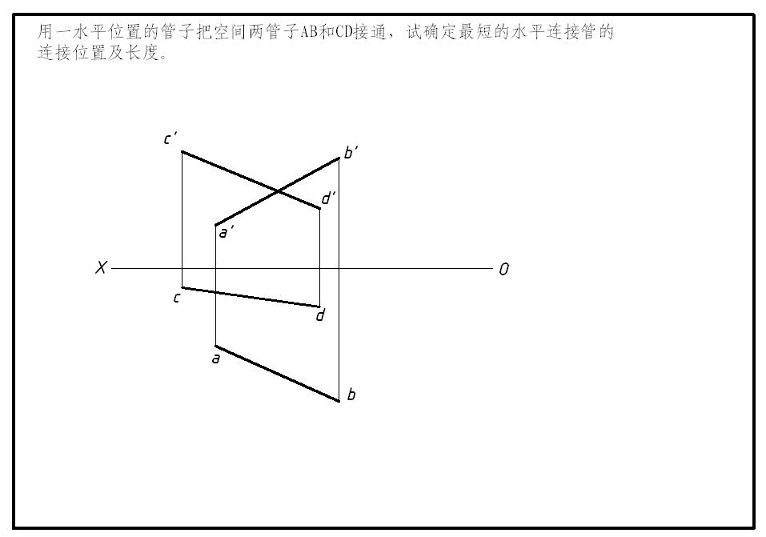
对空间想像力的挑战性题目！

Slide 28

小 结
选择新投影面的原则
点的换面作图
四个基本作图问题：
将一般位置直线变换成投影面平行线
将一般位置直线变换成投影面垂直线
将一般位置平面变换成投影面垂直面
将一般位置平面变换成投影面平行面
解题思路：逆推法

Slide 29
The faster I go, the behinder I get.
Anon Penn Dutch

